Slide 1
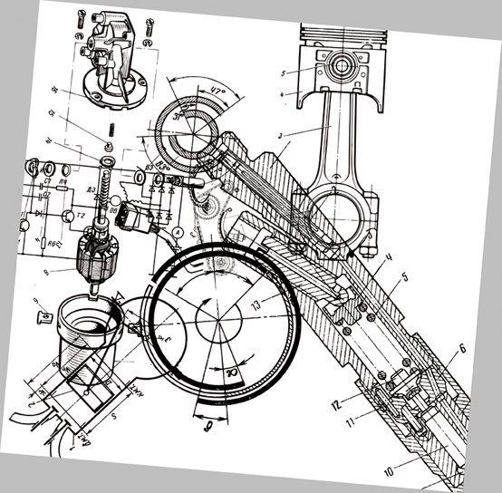


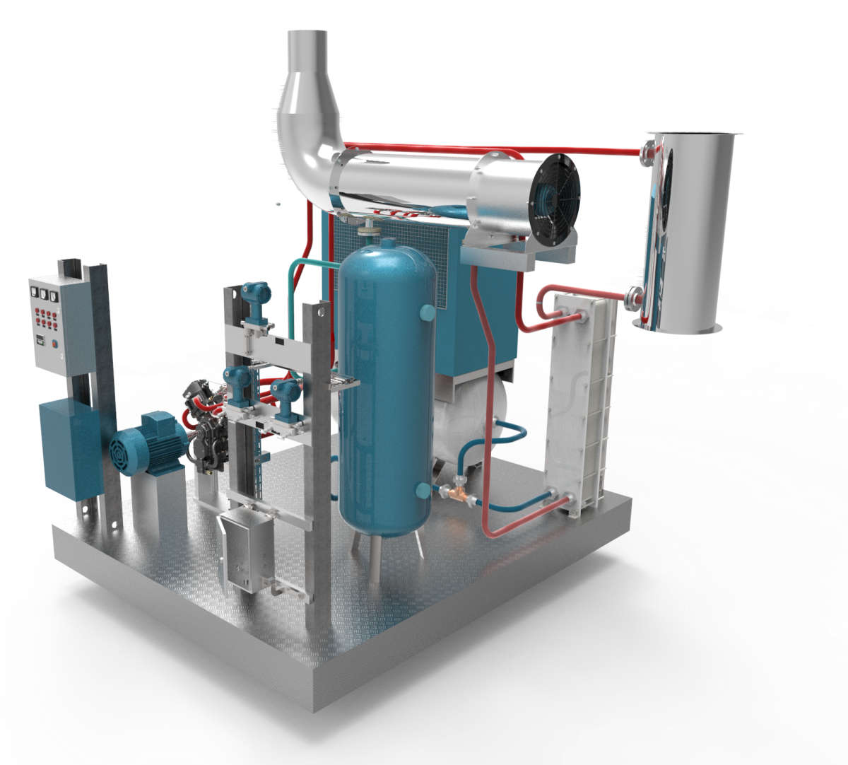

IT’S ALL ABOUT ENERGY
Notes:
Notre ambition : devenir le leader de la mini cogénération sur le marché de la valorisation de chaleur fatale, avec un objectif de chiffre d’affaires de 100M€ à 10 ans et 8% de résultat net

Slide 2

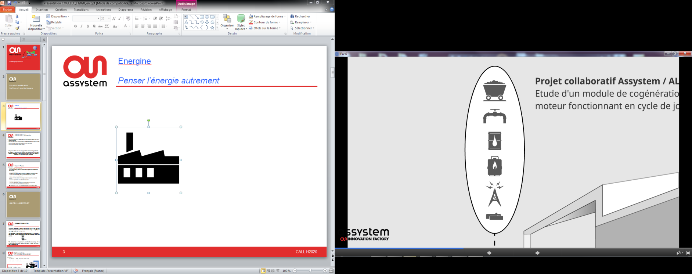



CO2
CO2
CO2
CO2
Production industrielle
Production industrielle

Slide 3
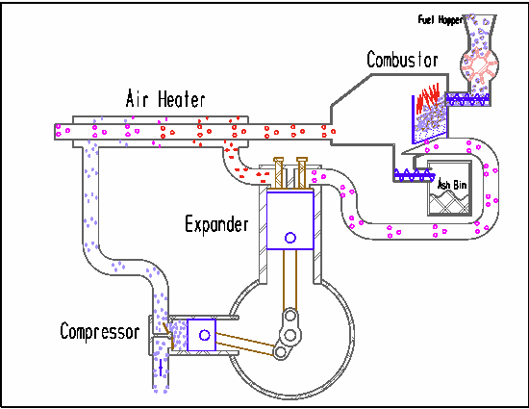
Schéma de fonctionnement Ericsson rotatif
Site industriel

Slide 4

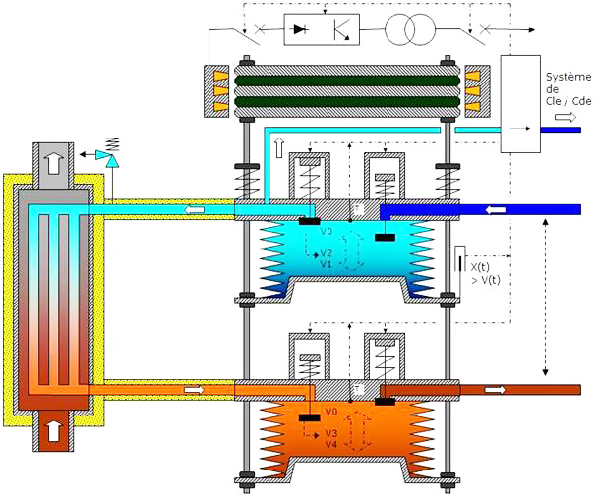
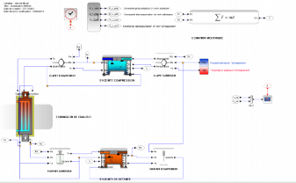
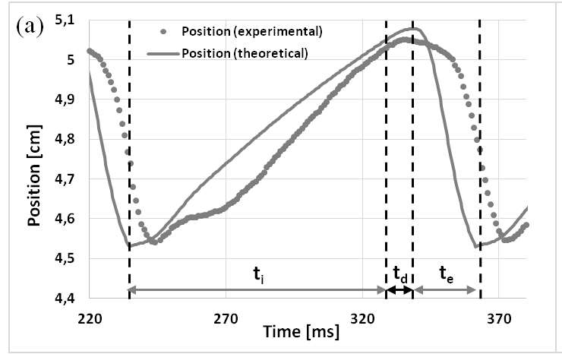
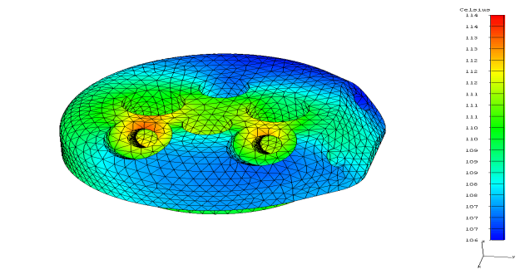
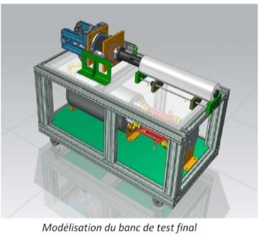
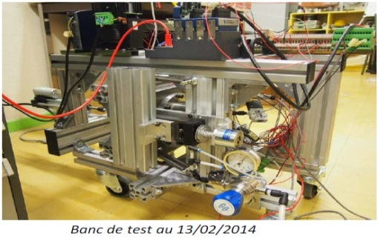
Une technologie innovante

Slide 5
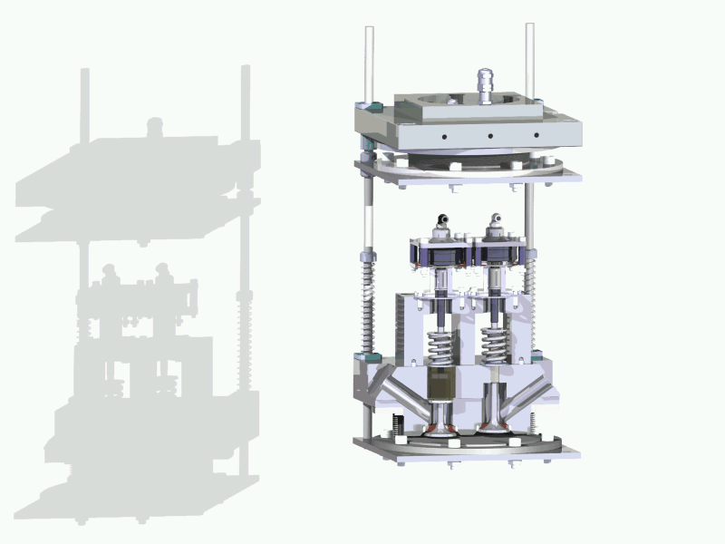
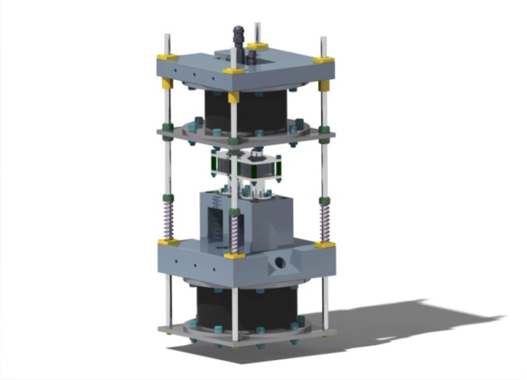
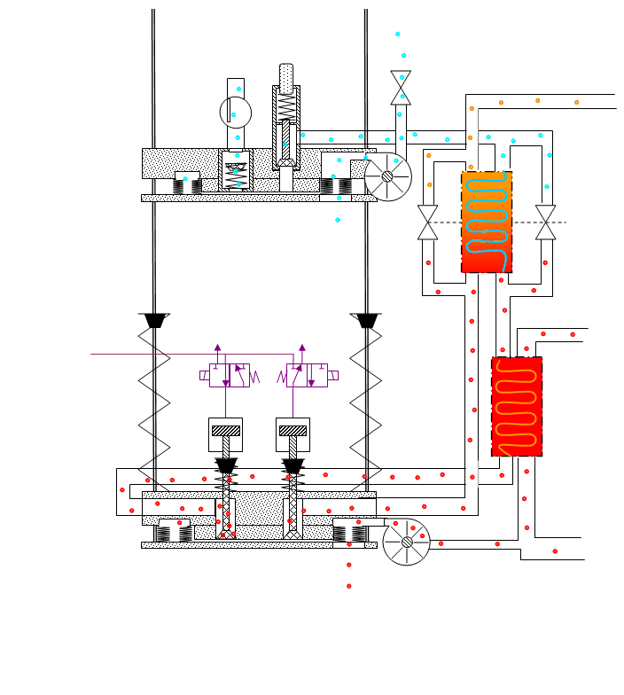
Schéma de fonctionnement linéaire à soufflet et cylindrée variable

Slide 6
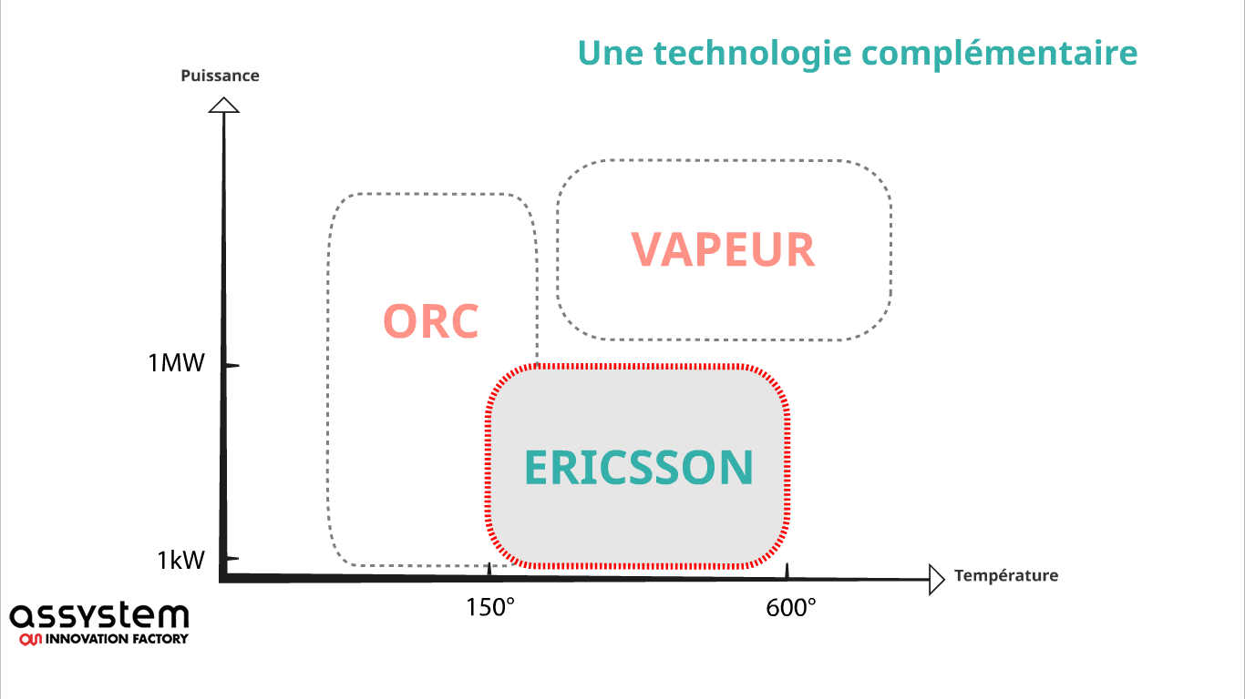
Une technologie complémentaire
Puissance
1MW
1kW
150°C
800°C
Température

Slide 7
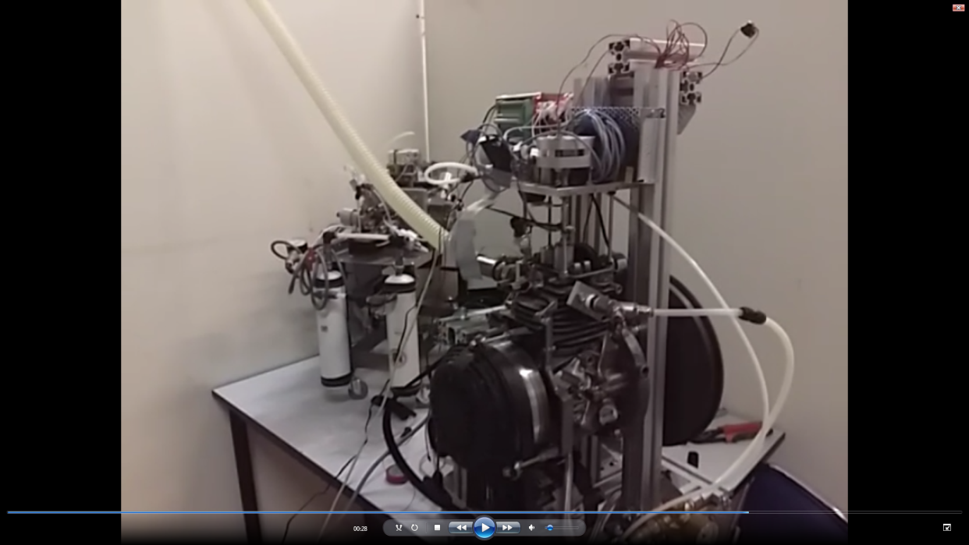
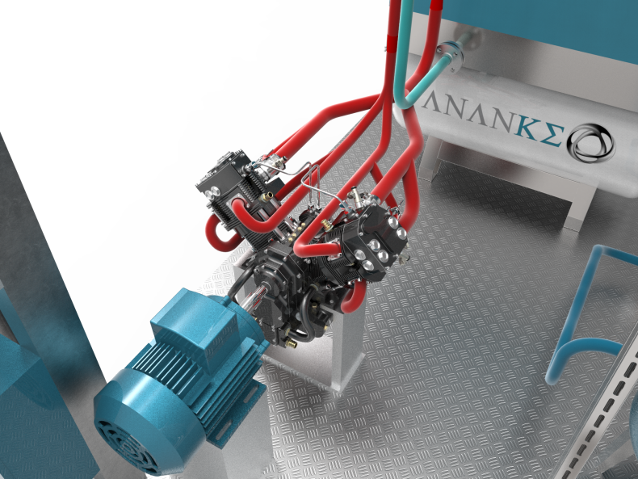
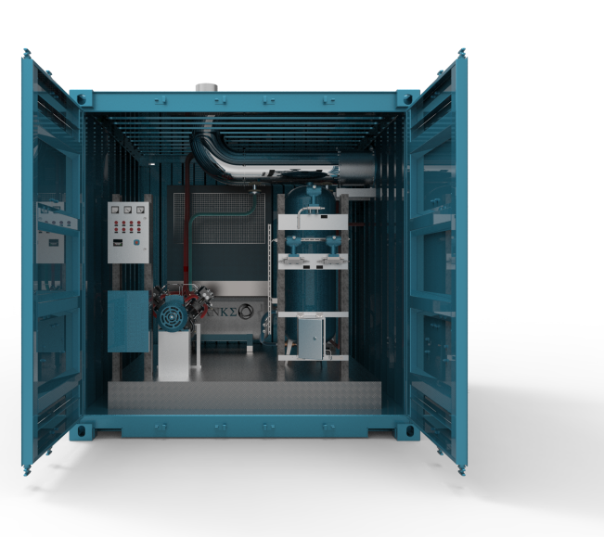
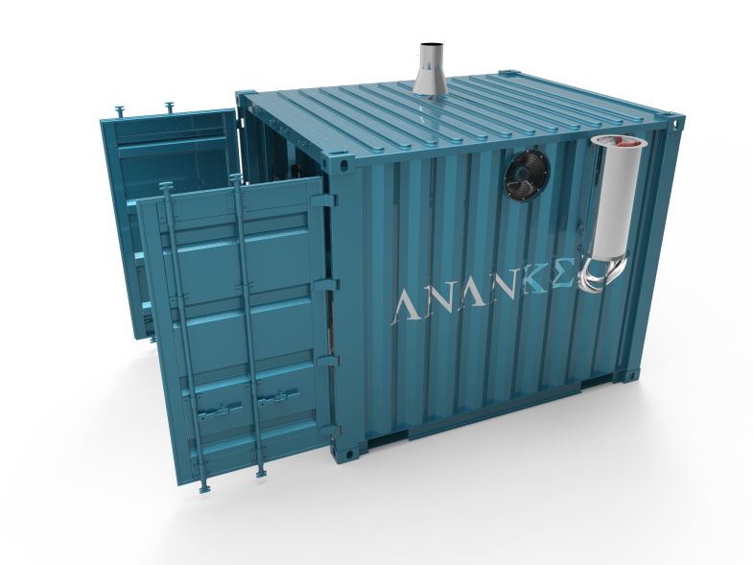
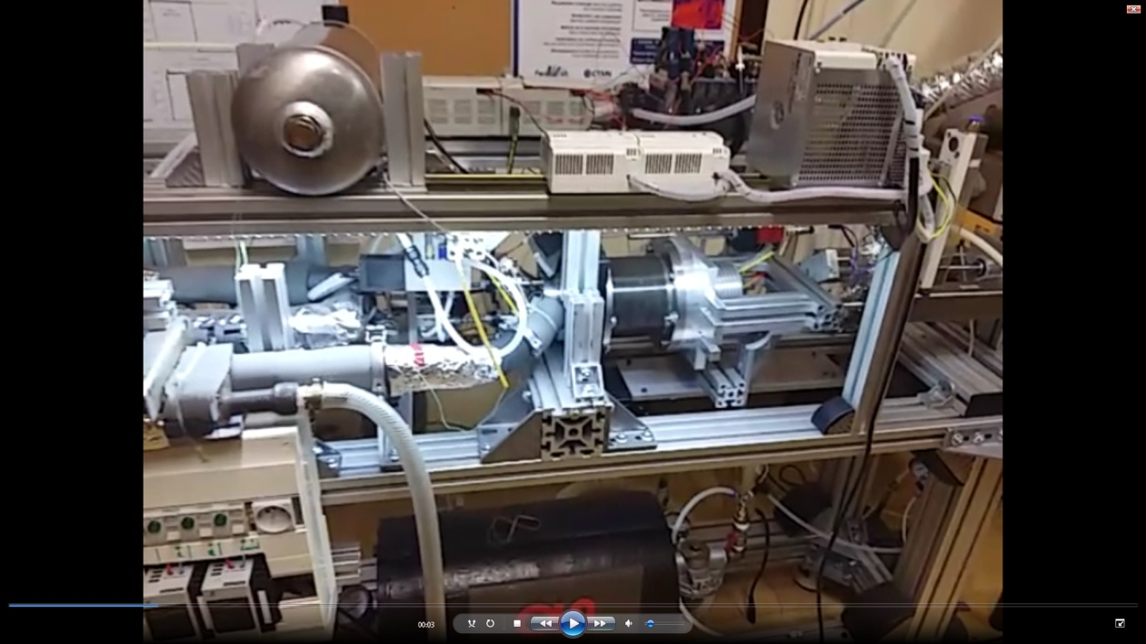
Avancement
Industrialisation en cours
Preuve de concept rotatif
Preuve de concept linéaire

Slide 8
Phasage industrialisation
Lot | Principaux livrables | Jalon
WP1 – Spécification technique | Spécification technique module complet | 12/2017
WP2 – Conception mécanique | Modélisation du module complet | 07/2018
WP3 – Etudes thermomécaniques | Modèles éléments finis – note technique | 12/2018
WP4 – Etudes thermodynamiques | Etudes des pertes thermiques du moteur et modèles de échangeurs | 12/2018
WP5 – Tribologie | Etudes tribologiques sur les soupapes et les cylindres | 04/2019
WP6 – Choix des matériaux et procédés de fabrication | Note technique et recommandations suites aux études sur les matériaux et procédés de fabrication | 08/2019
PROTOTYPAGE | Prototype du module complet | 10/2019
WP7 - Intégration et validation expérimentale du module de cogénération | Campagne d’essai en laboratoire | 10/2019
WP8 – Site Pilote | Campagne d’essai site | 12/2019

Slide 9
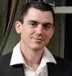
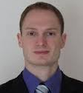
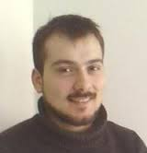
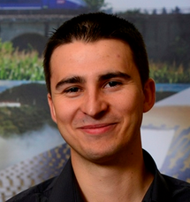
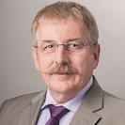
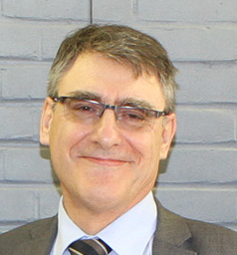
BOARD
Brice Bryon
Président
Thibaut Cartigny
Directeur Général
Mathieu Doubs
Directeur Innovation
Pierre Ranc
Directeur Technique
ADVISORY BOARD
Jean-Luc Habermacher
Vallée de l’Energie
Président d’honneur
Yves Ménat
General Electric Energy Product Europe
Ex-Président et General Manager

Slide 10
Besoins de l’entreprise
Support industrialisation
Audit certification
Organisationnel
Ingénieur méthode
Motoriste
Ressources Humaines
Banc de test moteur
Optimisation multiphysique
Technique

Slide 11











IT’S ALL ABOUT ENERGY

